Slide 1
Design System para Mobile
Lucas Rios · Front-End em Sistemas de IA
Notes:
Aula 21. Pergunta que guia a aula: o Forzy é bom de usar num celular? Esta aula é teórica: constrói o vocabulário e os critérios que a Aula 22 implementa no código.

Slide 2
01 · O que é um design system
Notes:
Na Aula 2 definimos design system pelos efeitos: consistência, previsibilidade e reuso. Agora, uma definição operacional: do que ele é feito.

Slide 3
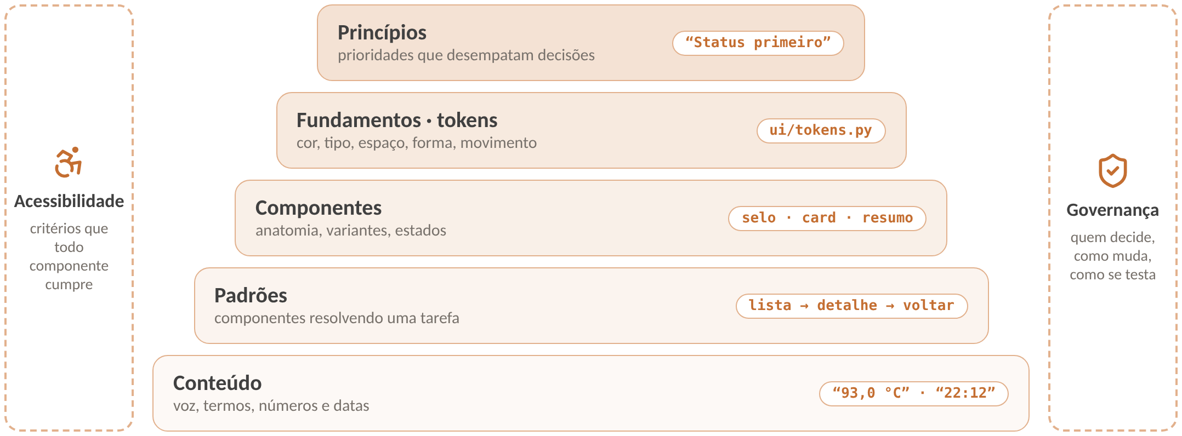
Do que um design system é feito
↺ Aula 2 · UX e DS para IA
Decisões de interface documentadas, reutilizáveis e mantidas como produto
Notes:
Um design system é um conjunto de decisões de interface documentadas, reutilizáveis e mantidas como produto, organizado em camadas. Acessibilidade e governança atravessam todas as camadas.

Slide 4



O que não é design system
Biblioteca de componentes
Tema
Guia de estilo
É uma camada do sistema.
Sem princípios, gera telas consistentes no visual e incoerentes no comportamento.
O [theme] do Streamlit e o gr.themes do Gradio entregam os tokens.
Trocar o tema troca cores; não decide que “crítico” tem forma própria.
Um PDF com a paleta da marca é estático.
Um design system é código vivo que as telas consomem.
Notes:
Três confusões comuns. Biblioteca é uma camada; tema é o mecanismo de entrega dos tokens; guia de estilo é estático.

Slide 5
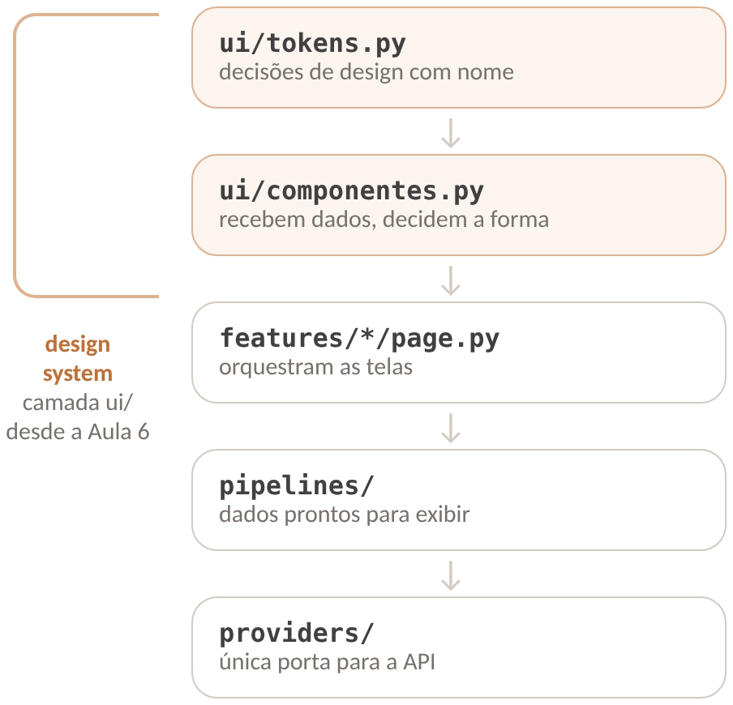
No Python, o design system é código
Num front-end de IA feito em Python, o design system mora na camada ui/ da arquitetura.
Tokens decidem cor, espaço, toque.
Componentes recebem dados e decidem a forma.
Features só orquestram: nunca escolhem cor.
É por isso que a camada ui/ foi separada lá atrás.
↺ Aula 6 · arquitetura em camadas
Notes:
A arquitetura em camadas que construímos (providers → pipelines → features, com state) não muda. O que muda é que ui/ deixa de ser só a sidebar e vira o design system.

Slide 6
02 · Mobile não é um desktop menor
Notes:
Tratar o celular como monitor estreito resolve a largura e ignora todo o resto. São seis condições mudando ao mesmo tempo.

Slide 7
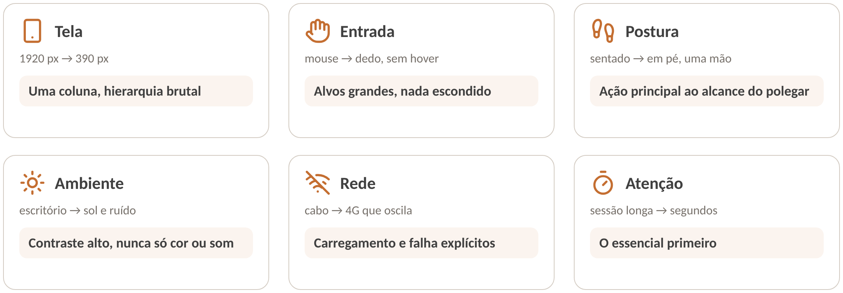
Seis condições mudam ao mesmo tempo
Notes:
Tela, entrada, postura, ambiente, rede e atenção. Para cada uma, uma exigência ao design system (linha em destaque de cada cartão).

Slide 8
03 · Mobile first
Notes:
Luke Wroblewski, 2011: comece pela tela menor. O argumento é de priorização, não técnico.

Slide 9
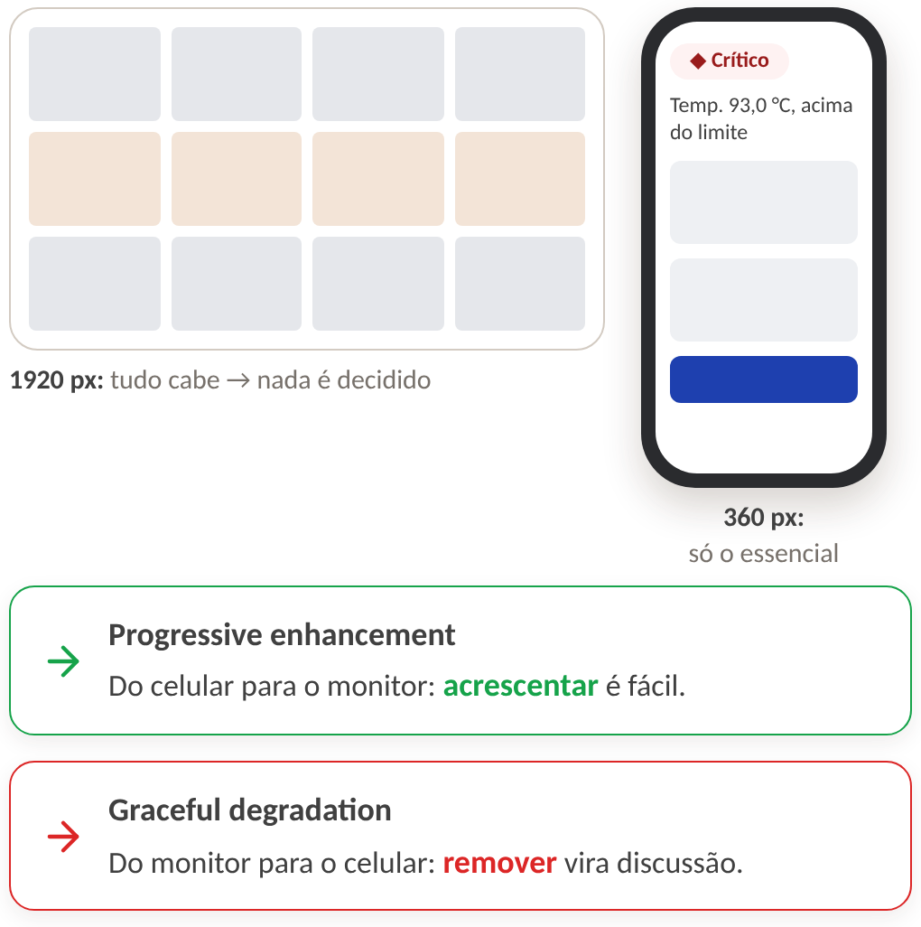
Comece pela tela menor
Luke Wroblewski (2011): o celular obriga a decidir o que importa.
Começar pequeno gera um núcleo enxuto; acrescentar para telas maiores é fácil — remover depois é doloroso.
Notes:
Uma tela de 360 px não comporta tudo, então obriga a decidir o que importa. Uma de 1920 px comporta tudo, e nada é decidido: o resultado é o dashboard com quatro gráficos, tabela de oito colunas e placa ASCII.

Slide 10
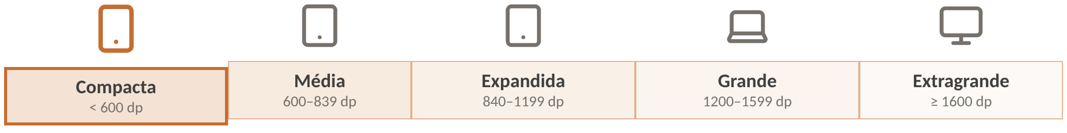
Classes de tamanho de janela
Responsivo
Adaptativo
Um layout que se reorganiza conforme a largura: colunas empilham, cards quebram linha.
Layouts distintos por faixa, escolhidos por pontos de quebra (*breakpoints*).
Notes:
Responsivo: um layout que se reorganiza de forma fluida. Adaptativo: layouts distintos por faixa, escolhidos por breakpoints. O Material Design 3 organiza as faixas em classes de janela.

Slide 11
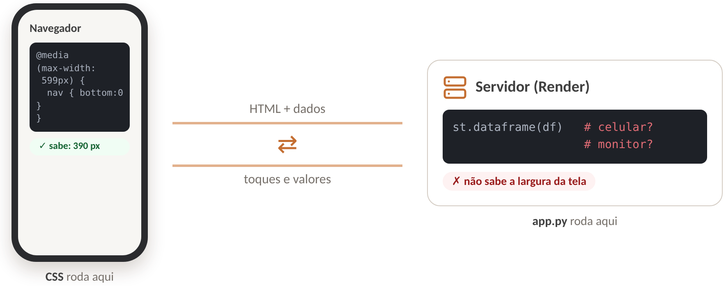
O Python não sabe a largura da tela
Nada de if celular
Componentes fluidos
CSS só onde precisa
Adivinhar pelo User-Agent é frágil: tablets, modo desktop, janelas redimensionadas.
st.columns empilha, gr.Row quebra pelo min_width, grades com largura mínima.
Media queries para o que só faz sentido numa faixa: navegação na base, no celular.
Notes:
O conceito mais importante da parte 4 para quem programa em Python. O app.py roda no servidor (Render, desde a Aula 20). Não escreva if celular em Python; User-Agent é frágil. A responsividade vem de componentes que se reorganizam sozinhos e de CSS com media queries.

Slide 12
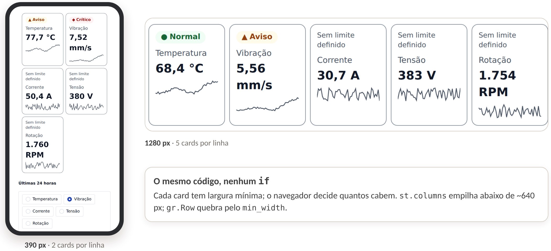
Componentes que se reorganizam sozinhos
Notes:
Mesma tela, mesmo código: 2 cards por linha no celular, 5 no notebook. É mobile first de verdade: um layout de coluna única que continua aceitável no desktop. O layout='centered' do Streamlit é essa decisão numa palavra.

Slide 13
04 · Tokens e fundamentos
Notes:
Cor, tipografia, espaço, forma e movimento — cada decisão com nome, num lugar só.

Slide 14
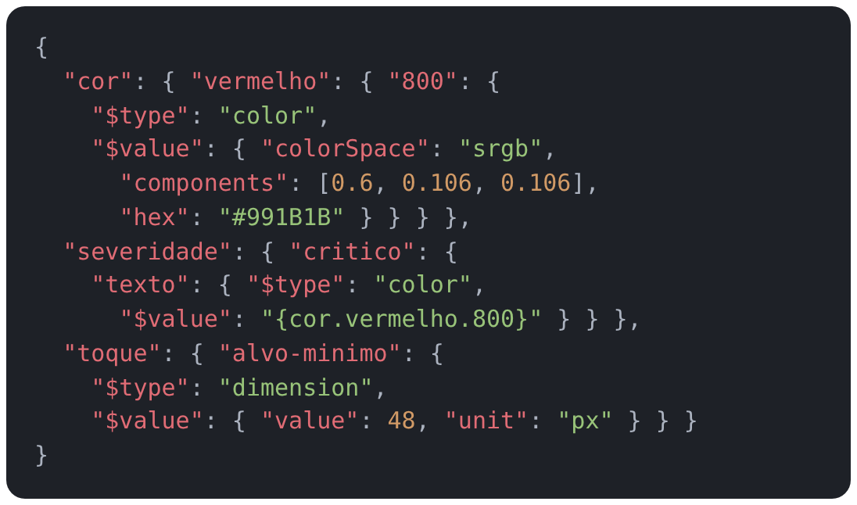
Design token: uma decisão com nome
Em vez de escrever #991B1B em quinze arquivos, as telas pedem critico_texto — e o valor vive num lugar só.
W3C Design Tokens, versão 2025.10: primeira especificação estável.
Figma, Penpot, Style Dictionary e Tokens Studio já usam.
severidade.critico.texto não é uma cor: é uma referência a uma cor.
Notes:
No formato padrão, cada token tem $type e $value, e pode referenciar outro entre chaves. Isso permite mudar o tema sem tocar nos componentes.

Slide 15
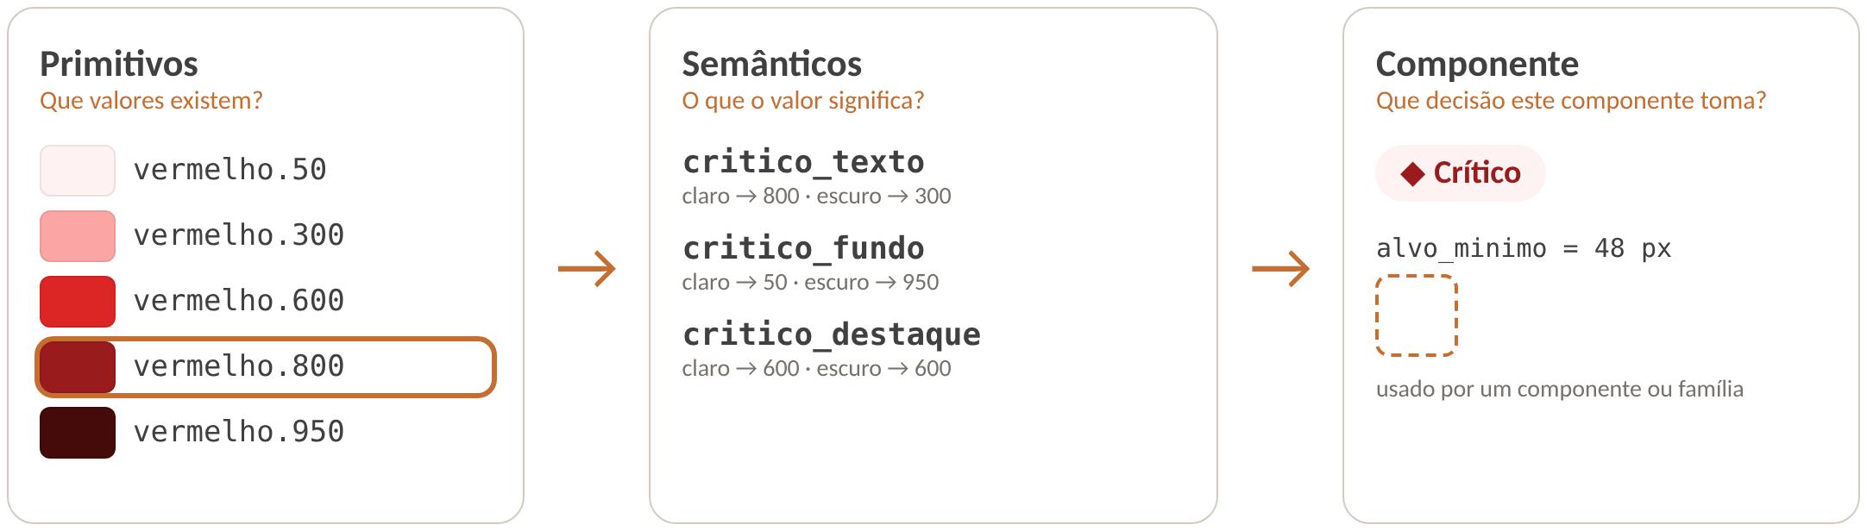
Três camadas de tokens
Só o arquivo de tokens usa primitivos · os componentes consomem semânticos
Notes:
Primitivos: que valores existem. Semânticos: o que o valor significa (é o que os componentes consomem). De componente: decisões específicas, como o alvo de 48 px.

Slide 16
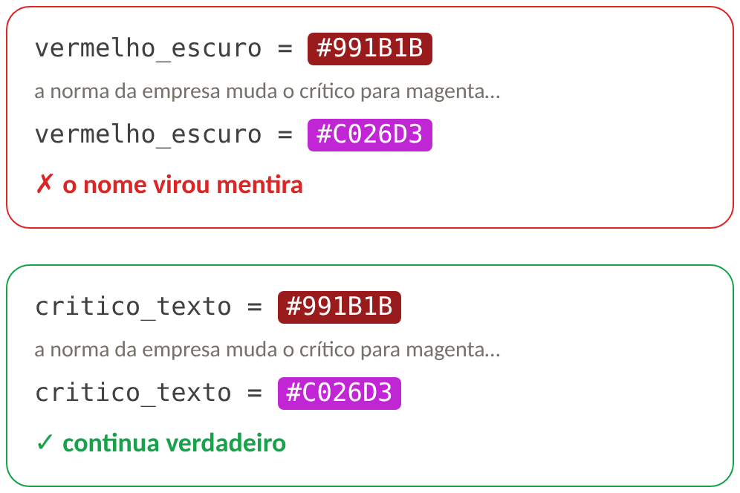
Nomeie pelo propósito
vermelho_escuro descreve uma aparência; critico_texto descreve um papel.
Você já usou tokens sem chamar por esse nome:
config.toml do Streamlit: primaryColor, redColor, baseFontSize, [theme.dark].
gr.themes: mais de 300 variáveis, todas com variante _dark.
Na Aula 22, um ui/tokens.py gera os dois.
↺ Aula 2 · config.toml
Notes:
Regra de ouro dos nomes. A diferença para o que você já fez é de onde vem a fonte de verdade: um arquivo Python que gera o config.toml e o tema do Gradio.

Slide 17
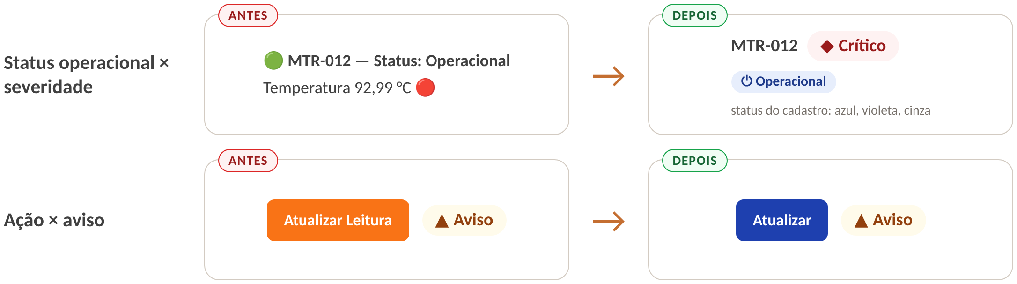
Um símbolo, um significado
↺ Aula 2 · cor é significado
A severidade fica com o semáforo · o status operacional ganha linguagem neutra · a ação vira azul
Notes:
Cada cor com significado só pode ter um significado no app. Duas colisões no Forzy: status operacional × severidade (resolvido com linguagem neutra para o status) e ação × aviso (botão laranja disputando com alarme âmbar; a ação vira azul).

Slide 18
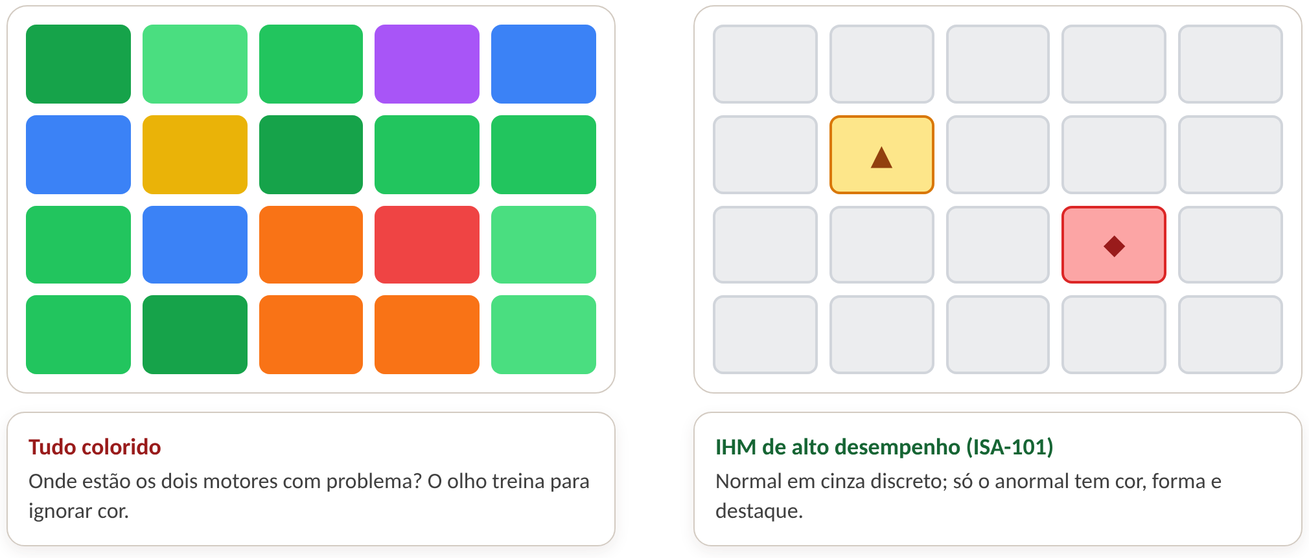
Normal é discreto, anormal é ruidoso
ANSI/ISA-101 · interfaces de supervisão de salas de controle
Notes:
ANSI/ISA-101, IHMs de alto desempenho: telas cheias de cor treinam o operador a ignorar cor. Um dashboard com 18 de 20 indicadores verdes comunica ruído e esconde os dois que importam.

Slide 19
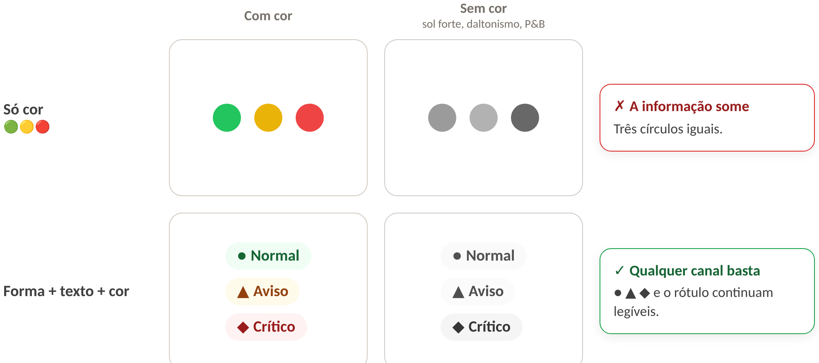
Cor nunca sozinha
WCAG 1.4.1 · forma ●▲◆ + rótulo + cor: qualquer canal sozinho já basta
Notes:
WCAG 1.4.1. Cerca de 8% dos homens têm alguma deficiência na percepção de cores; ao sol ou impresso em P&B, a informação também some. Três canais redundantes: forma, texto e cor. Qualquer um sozinho basta.

Slide 20
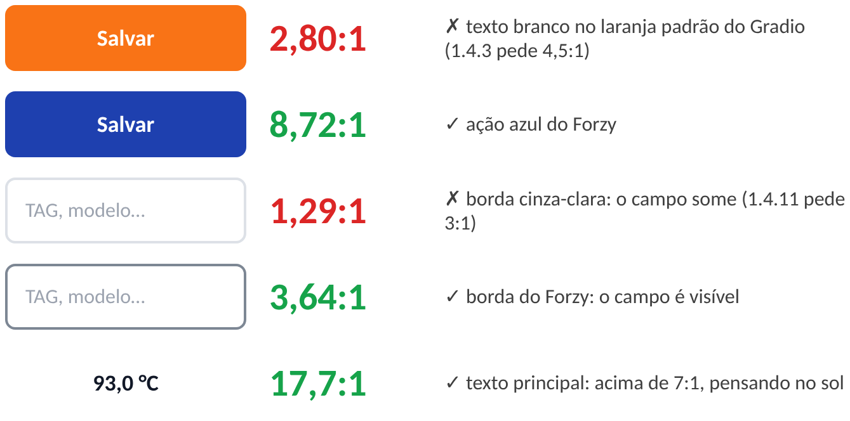
Contraste
Critério | Exige | Para
1.4.3 · AA | 4,5:1 | texto normal
1.4.3 · AA | 3:1 | texto grande
1.4.6 · AAA | 7:1 | texto, reforçado
1.4.11 · AA | 3:1 | bordas e partes de gráficos
Ao sol, o mínimo não basta. O reflexo “lava” a tela: o Forzy usa texto acima de 7:1 e bordas de campo acima de 3:1.
Notes:
Razão de 1:1 a 21:1, calculada pela luminância relativa — uma conta simples que a Aula 22 transforma em teste automatizado. Ao sol, o reflexo lava a tela: o Forzy mira texto acima de 7:1 e bordas acima de 3:1.

Slide 21
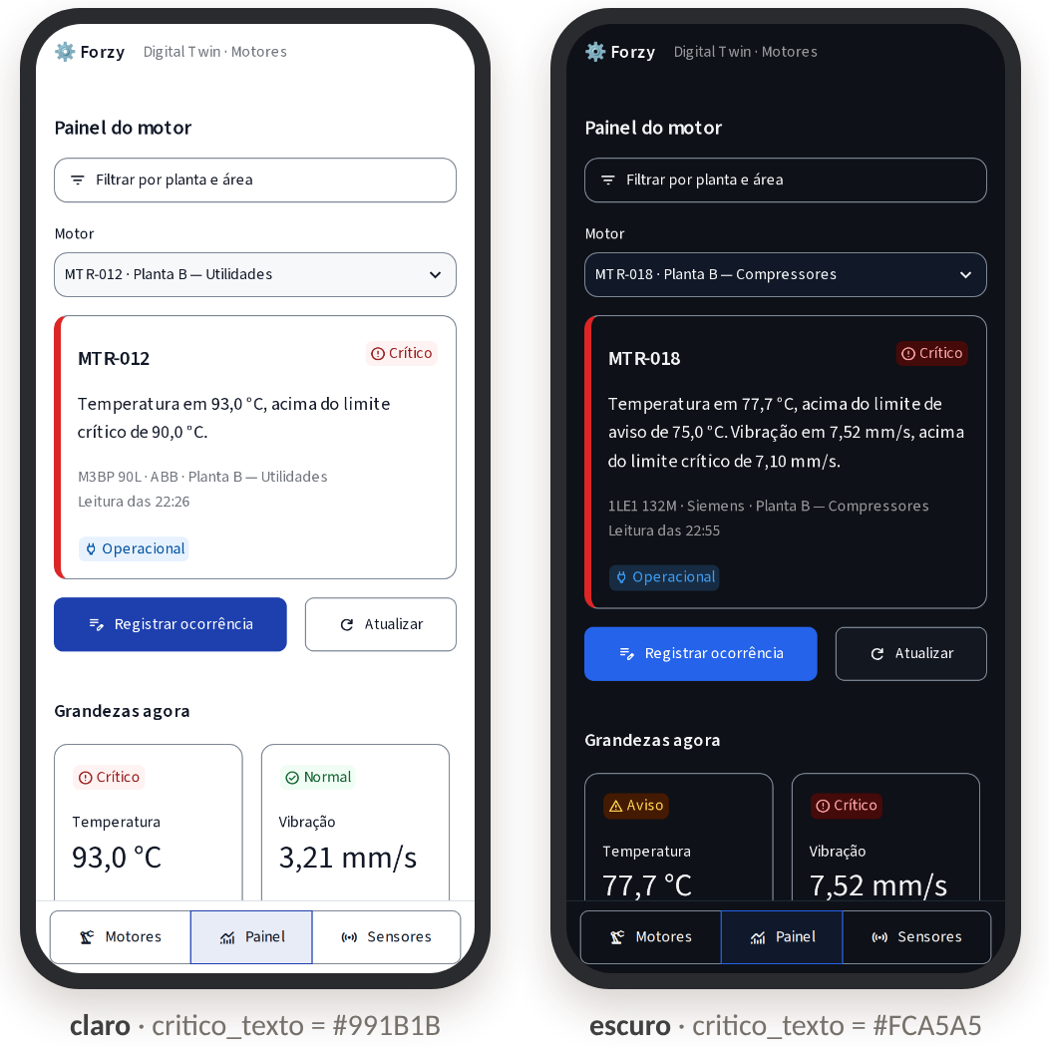
Modo escuro não é inverter cores
Os tokens semânticos têm dois valores: o nome não muda, o valor sim.
Cores saturadas vibram sobre fundo escuro: use tons mais claros.
Verifique o contraste nos dois modos.
O próprio framework pode impor uma cor que o token não previu.
Notes:
Na Aula 22: o Streamlit força texto branco no botão primário; um azul claro no escuro deu 1,7:1. O teste testava o token, não a tela.

Slide 22
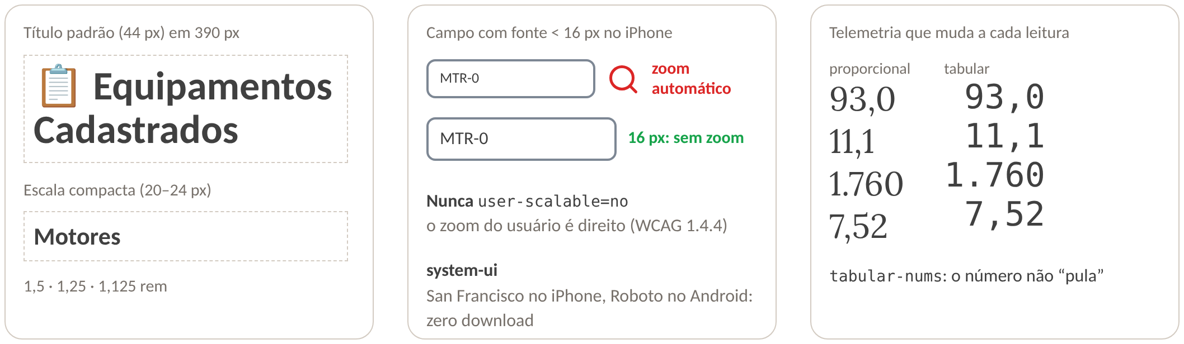
Tipografia
Base 16 px · títulos 20–24 px · tabular-nums · zoom liberado · system-ui
Notes:
16 px no mínimo (o Safari dá zoom em campo menor). Títulos de tela entre 20 e 24 px. Números tabulares na telemetria. Nunca bloqueie o zoom (WCAG 1.4.4). Fontes do sistema: zero download.

Slide 23
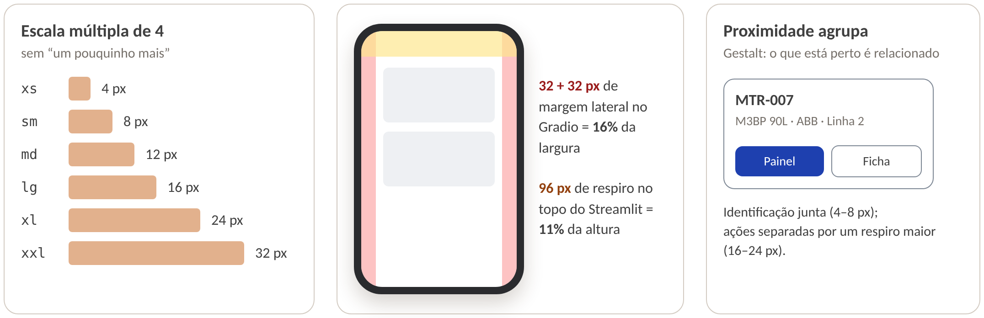
Espaço e grade
Notes:
Escala múltipla de 4 (Material usa 8 com meio-passo de 4). Proximidade agrupa (Gestalt). Margens são caras: 32 px de cada lado no Gradio = 16% da largura; 96 px no topo do Streamlit = 11% da altura.

Slide 24
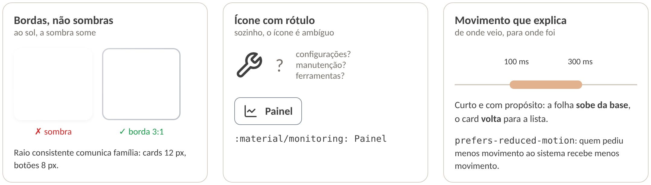
Forma, iconografia e movimento
Notes:
Raios consistentes comunicam família. Ao sol, bordas com 3:1 sobrevivem; sombras somem. Ícone sempre com rótulo. Animação explica mudança de estado: 100 a 300 ms, e respeitando prefers-reduced-motion.

Slide 25
05 · Interação por toque
Notes:
O dedo é menos preciso que o cursor e cobre exatamente o que está tocando.

Slide 26
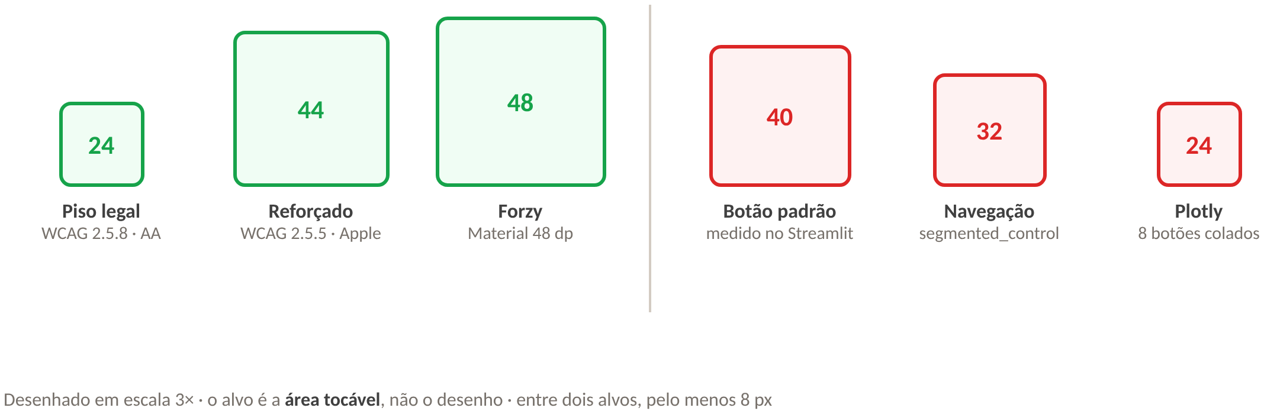
Alvos de toque
Notes:
WCAG 2.5.8 (AA): 24 px é piso legal, não meta. Apple: 44 pt. Material: 48 dp. Para o Forzy — luvas, pressa, uma mão — 48 px. Medido no Forzy original: botões de 40 px, controle segmentado de 32 px, Plotly com 24 px colados.

Slide 27
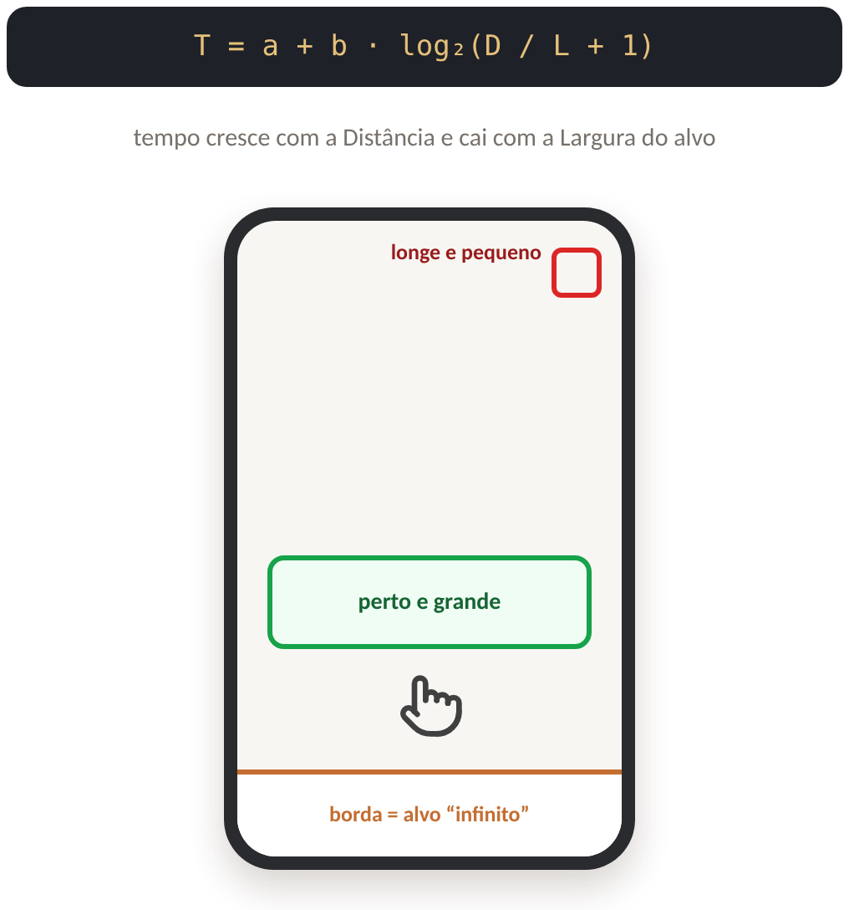
A lei de Fitts
Paul Fitts (1954): o tempo para atingir um alvo cresce com a distância e cai com o tamanho.
Alvos frequentes: grandes e próximos.
Ações relacionadas juntas: Painel e Ficha dentro do card.
A borda da tela é um alvo “infinito” numa direção — por isso a navegação cola na base.
Notes:
Não é preciso decorar a fórmula, e sim as consequências. Na versão original, os botões ficavam abaixo de uma tabela de 20 linhas.

Slide 28
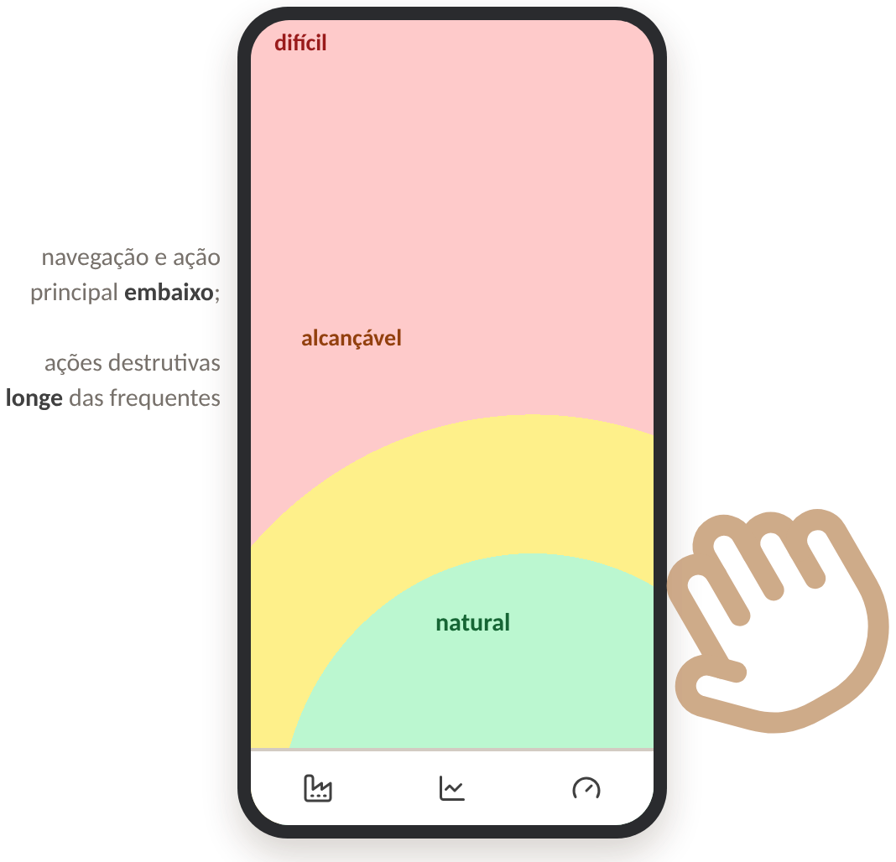
A zona do polegar
49%
36%
15%
uma mão só
segura numa, toca com a outra
duas mãos
Steven Hoober observou 1.333 pessoas usando o celular na rua — e elas mudam de pegada a cada poucos segundos.
O Forzy original pôs a navegação no pior lugar possível: o canto superior esquerdo.
Notes:
Steven Hoober observou 1.333 pessoas em ruas, aeroportos, pontos de ônibus e cafés. As pessoas mudam de pegada o tempo todo. Navegação principal na base (navigation bar / tab bar), ação primária embaixo ou no meio, destrutivas longe das frequentes.

Slide 29
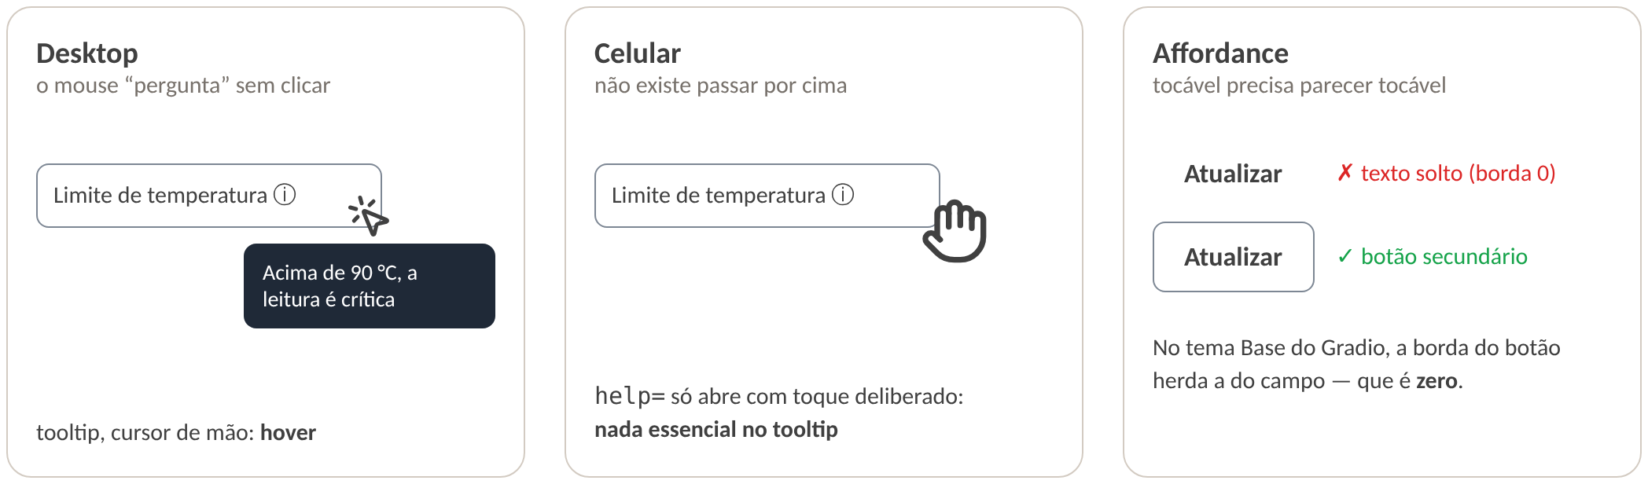
Não existe hover
Notes:
No celular não há tooltip nem cursor de mão. O help= dos widgets só abre com toque deliberado: nada essencial ali. O que é tocável precisa parecer tocável o tempo todo: botão sem borda é texto solto.

Slide 30
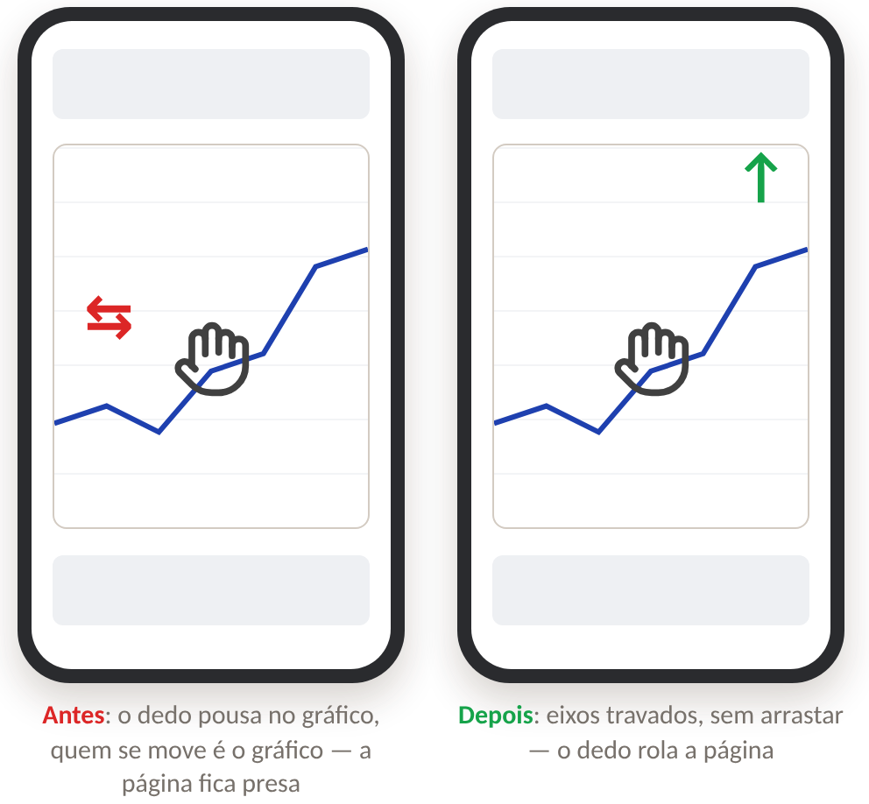
Gestos e a armadilha de rolagem
Gestos economizam espaço, mas têm dois custos:
Descoberta: não têm desenho na tela.
Conflito: o sistema já usa voltar e rolar.
Gráfico interativo captura o toque; a página fica presa. Solução: eixos travados, sem arrastar.
WCAG 2.5.1 e 2.5.7: alternativa a gestos complexos e a arrastar.
Notes:
Num painel com quatro gráficos empilhados, rolar vira tarefa de precisão. Todo gesto precisa de uma alternativa visível.

Slide 31
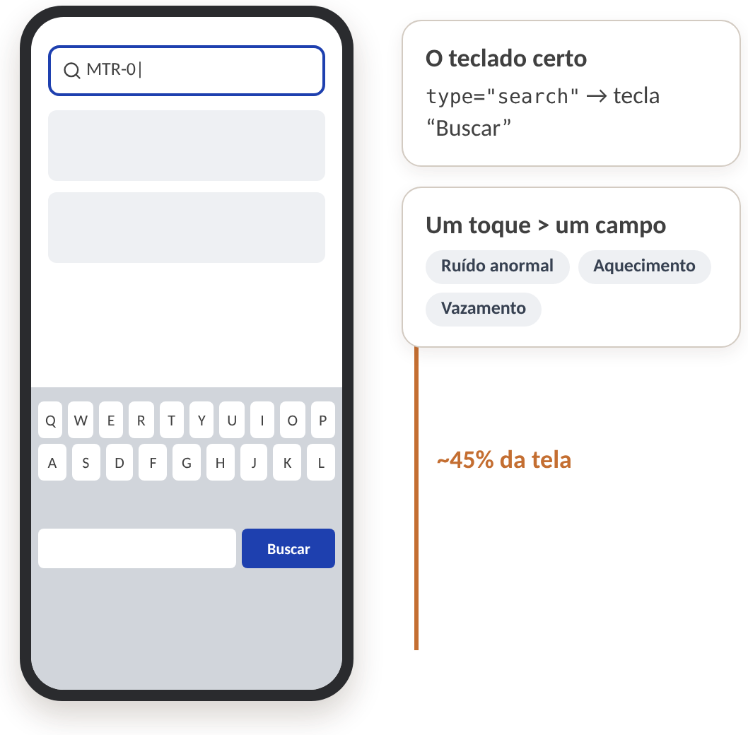
O teclado virtual
Com o foco num campo, o teclado ocupa 40–50% da tela. Digitar é a tarefa mais cara.
O teclado certo: type="search" mostra “Buscar”.
Menos digitação: o comum vira um toque.
Validação no campo, antes de gastar uma ida à API que hiberna.
Notes:
O Streamlit expõe o tipo do teclado em st.text_input(type=...). 'Use o formato MTR-000' junto do campo é muito melhor que um erro depois.

Slide 32
06 · Navegação
Notes:
Três destinos usados o tempo todo: Motores, Painel e Sensores.

Slide 33
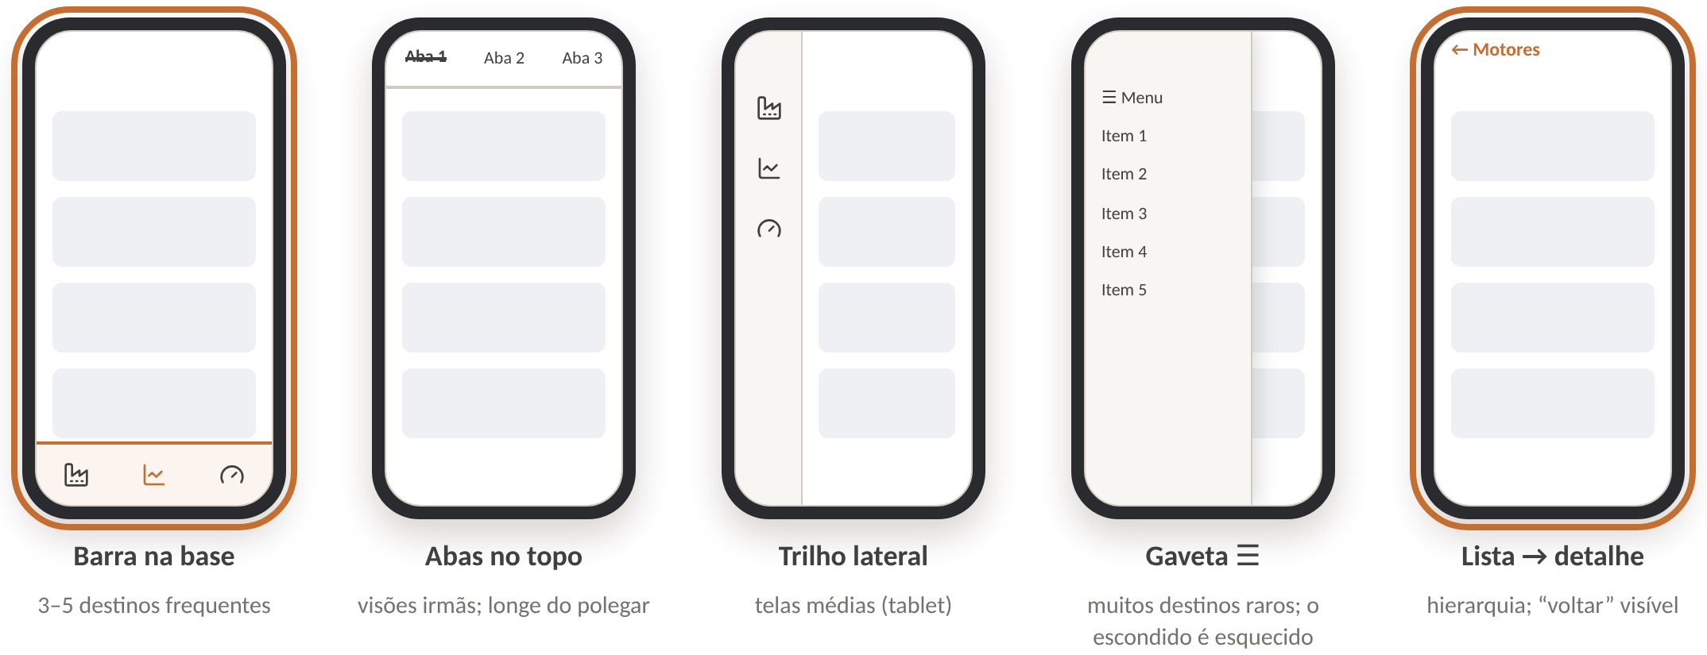
Padrões de navegação
Notes:
Barra na base para 3 a 5 destinos frequentes (custa ~56–64 px). Abas no topo para visões irmãs. Trilho em tablets. Gaveta para muitos destinos raros: o escondido é esquecido. Lista → detalhe exige voltar visível. O Forzy é o caso de manual da barra na base.

Slide 34
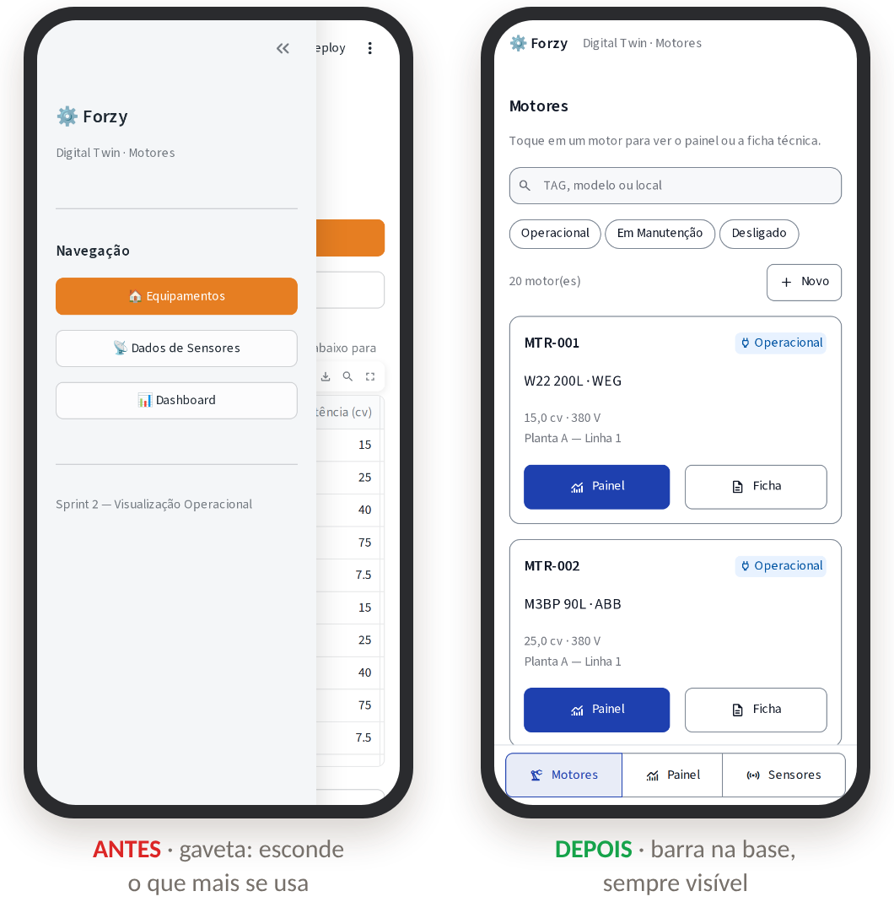
A sidebar não sobrevive ao celular
Na Aula 2: “se muda o modelo → sidebar; se muda o resultado → área principal”.
Essa regra foi pensada para o desktop, onde a sidebar fica sempre visível.
No celular ela vira gaveta ou hamburger. Configurações vão para seções recolhíveis no conteúdo; a navegação vai para a base.
↺ Aula 2 · sidebar × área principal
Notes:
Correlação direta com a regra da Aula 2.

Slide 35
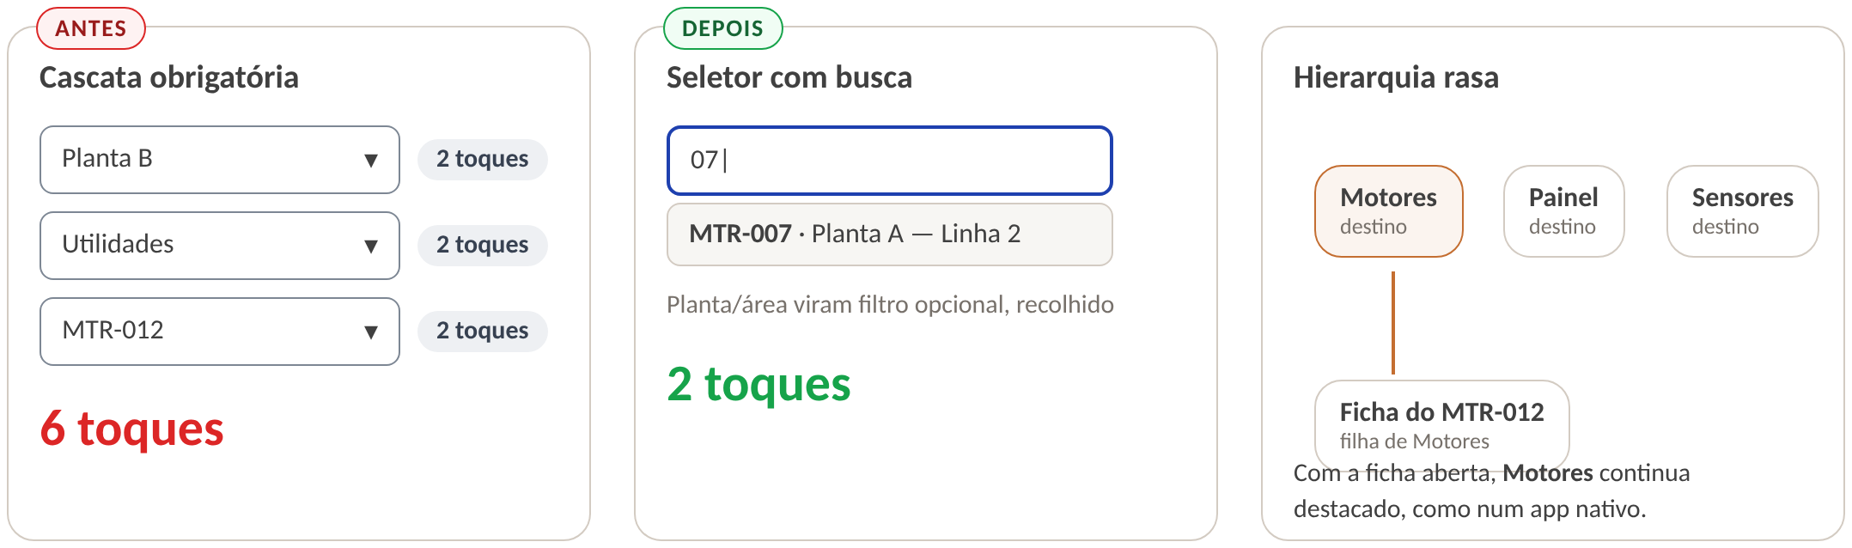
Profundidade rasa
Notes:
Cada nível é uma tela a mais e uma chance a mais de se perder. A ficha técnica é filha de Motores, não um quarto destino. Três seletores em cascata custam seis toques; um seletor com busca custa dois.

Slide 36
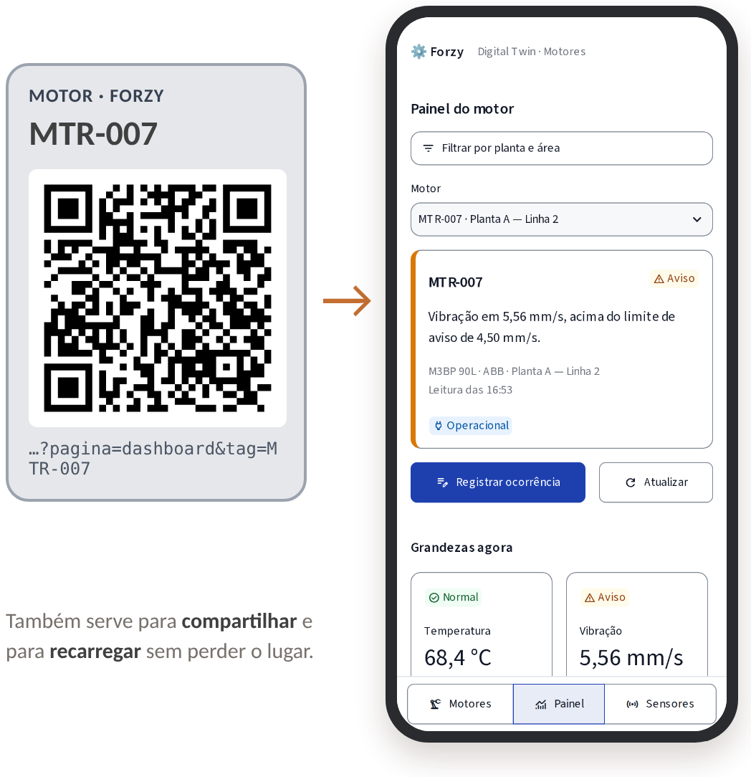
A URL como estado: deep links
Um QR code colado no motor leva o técnico direto ao painel dele.
Compartilhar: “olha o 12”, com o link.
Recarregar: o celular descarta abas em segundo plano.
Segurança: parâmetro de URL é entrada do usuário. Valide página e TAG; descarte o resto.
↺ Aula 17 · validação de entrada
Notes:
?tag=../../etc ou ?pagina=<script> são entrada do usuário. Mesmo princípio de nunca confiar em entrada externa que você aplicou na API com Pydantic.

Slide 37
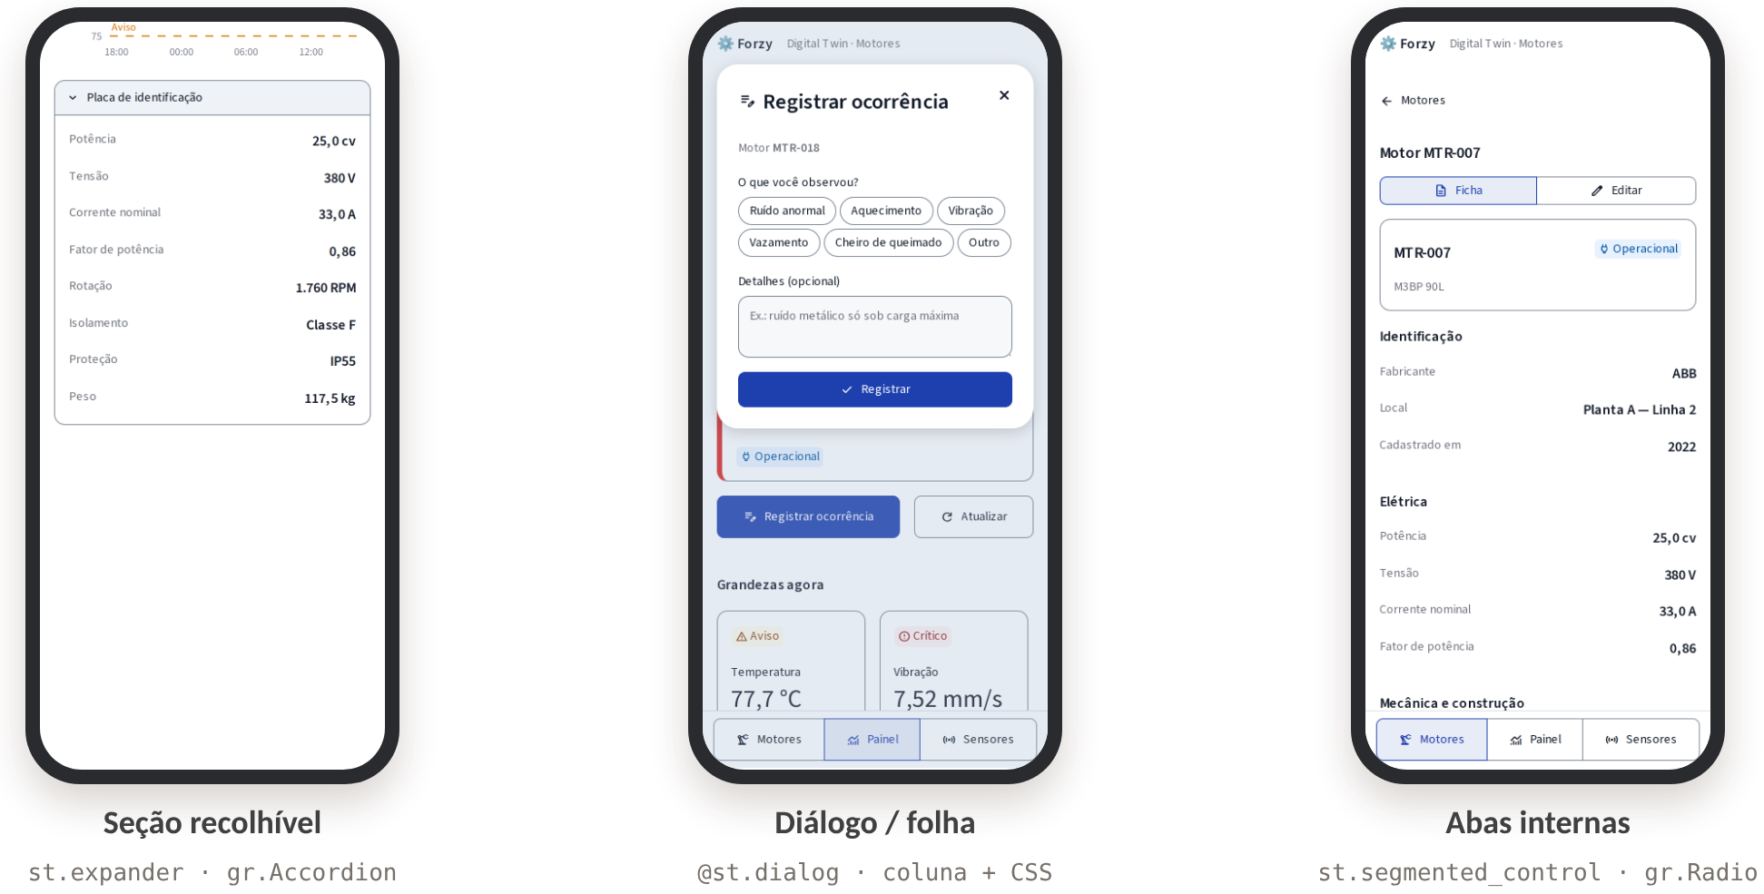
Revelação progressiva
Mostre primeiro o essencial · deixe o resto a um toque de distância
Notes:
Primeiro o essencial; o resto a um toque. Placa e histórico vão para seções recolhidas; a ocorrência vira folha que sobe da base; ficha e edição são abas internas. Também existe st.popover para ações secundárias pontuais.

Slide 38
07 · Conteúdo e dados no celular
Notes:
Tabela é bidimensional; o celular comporta uma dimensão.

Slide 39
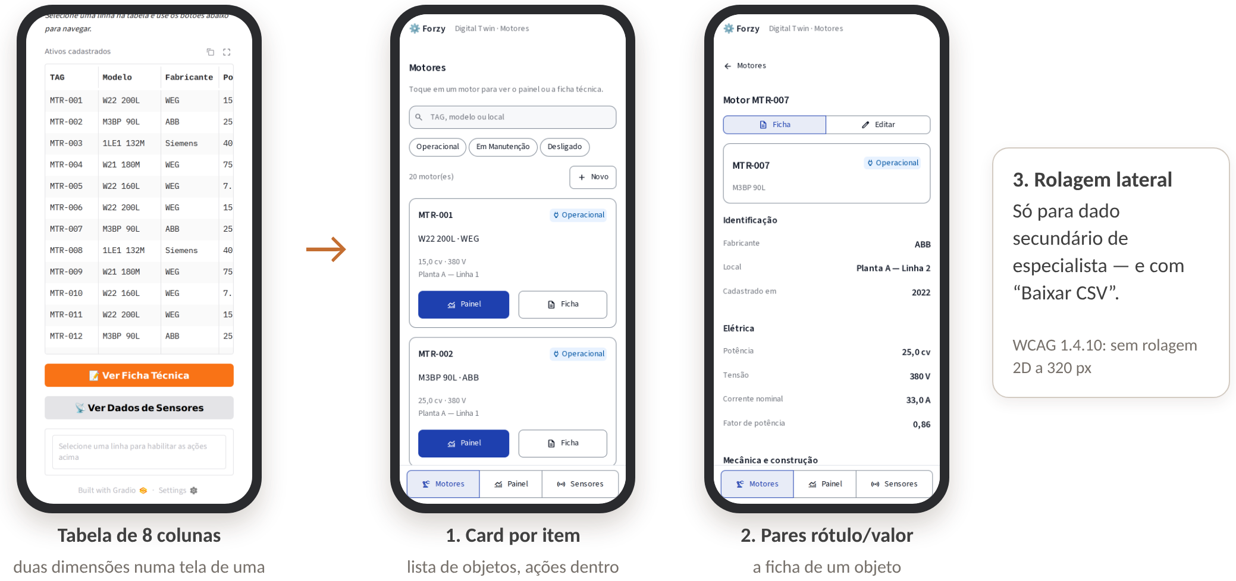
Tabela vira card
Notes:
Em ordem de preferência: card por item (lista de objetos), pares rótulo/valor (ficha de um objeto), rolagem lateral só para dados secundários e com alternativa. WCAG 1.4.10 (Reflow): sem rolagem em duas dimensões a 320 px. A placa ASCII é o caso extremo: depende de largura fixa.

Slide 40
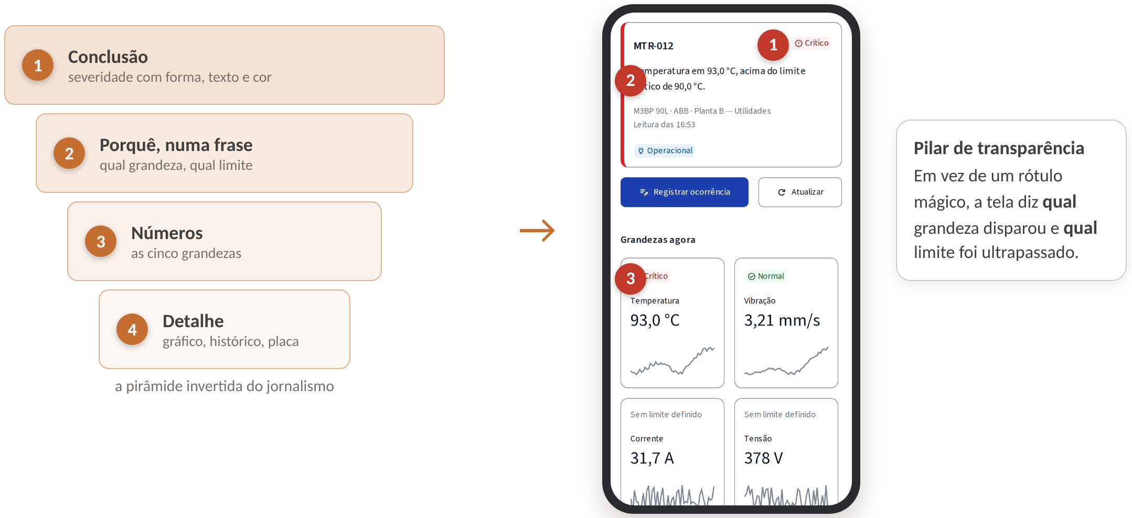
O status primeiro
↺ Aula 2 · transparência
Notes:
Pirâmide invertida do jornalismo: conclusão, porquê em uma frase, números, detalhe. O item 2 é o pilar de transparência da Aula 2 condensado para o celular.

Slide 41
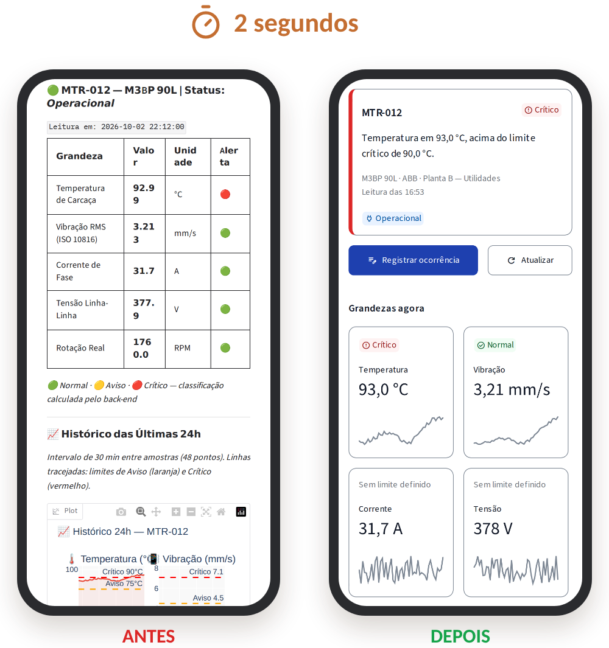
O teste dos dois segundos
Mostre a tela por dois segundos e pergunte: “o motor está bem?”
Se a pessoa precisar ler uma tabela para responder, a tela falhou. É a glanceability.
Notes:
Glanceability: a capacidade de uma tela ser entendida numa olhada. Mostre a tela por dois segundos e pergunte 'o motor está bem?'. Se precisar ler uma tabela para responder, a tela falhou.

Slide 42
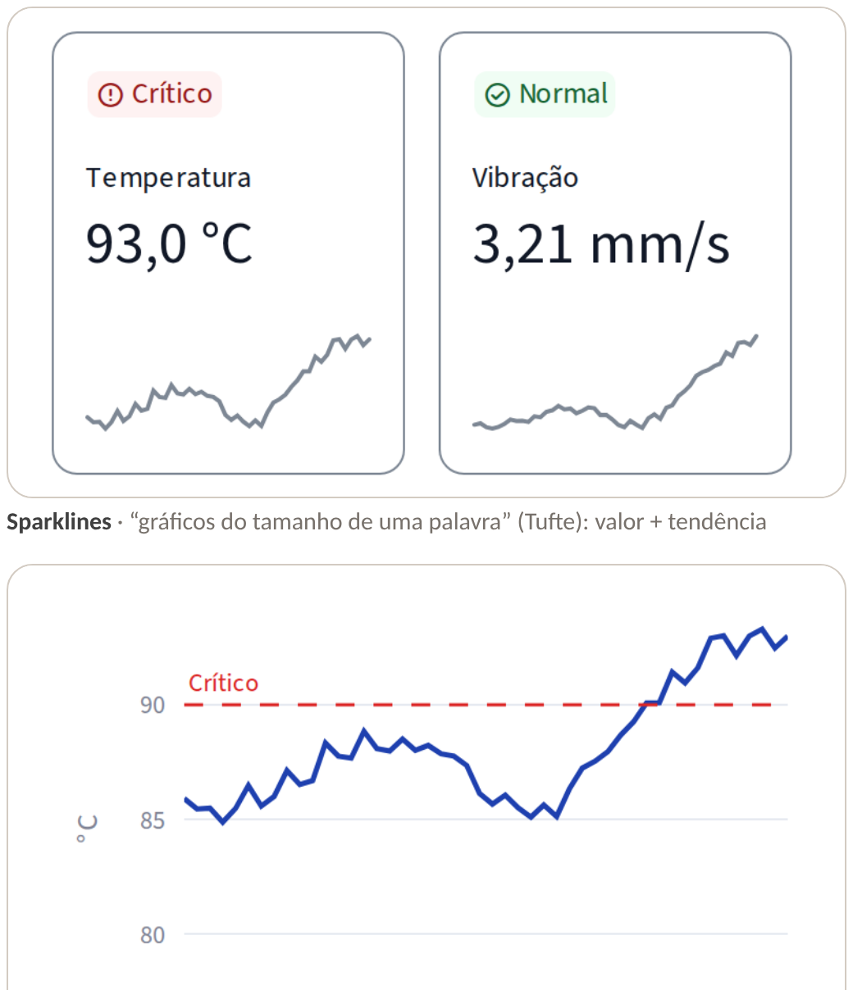
Tendência e gráficos no celular
Sparklines (Tufte): tendência sem 500 px de gráfico. No Streamlit: st.metric(chart_data=…).
Um gráfico por vez, escolhido por toque.
Altura contida (~250 px), sem barra de ferramentas.
Eixos travados: o dedo rola a página.
Tempo curto: “22:12”.
Limites nas cores do selo; a mais grave abre selecionada.
Notes:
Regras para gráficos no celular.

Slide 43
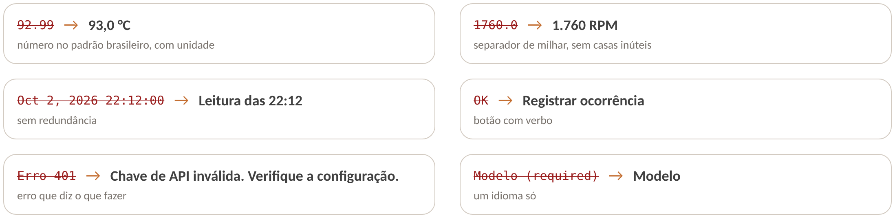
Conteúdo também é design system
Notes:
Escolhas de texto são decisões tão sistemáticas quanto cores: números no padrão do usuário, unidade colada ao valor, sem redundância, botões com verbos, erros acionáveis, um idioma.

Slide 44
08 · Estados e desempenho
Notes:
Toda tela de dados existe em vários estados — e o design system define cada um antes de qualquer tela.

Slide 45
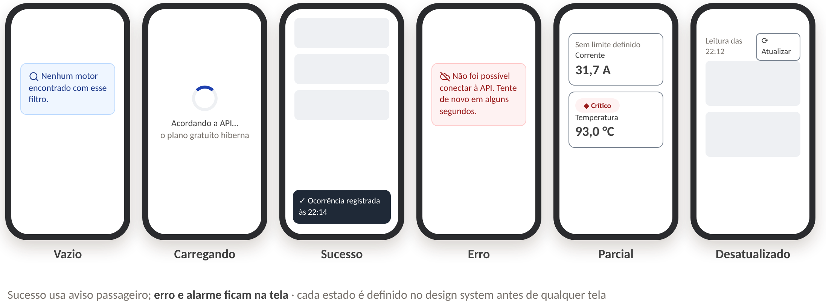
Seis estados de toda tela de dados
↺ Aula 2 · latência e feedback
Notes:
Aula 2: 'usuários toleram a espera se entenderem o que está acontecendo; rejeitam silêncio' e 'feedback crítico nunca deve ser apenas um toast'.

Slide 46
Desempenho percebido: Core Web Vitals
↺ Aula 20 · cache e hibernação
≤ 2,5 s
≤ 200 ms
≤ 0,1
LCP
quando o maior elemento visível aparece
INP
quanto a página demora a reagir a um toque
CLS
quanto o layout “pula” enquanto carrega
As alavancas que você já conhece
Cache: sem ele, cada toque refaz todas as chamadas.
Evitar N+1: um GET, não um por opção.
Acordar a API com mensagem honesta.
Nada externo desnecessário: fontes, telemetria.
Notes:
No celular, desempenho é experiência. O INP substituiu o FID em março de 2024 porque mede todas as interações. Alavancas: cache (Aula 20), evitar N+1, acordar a API com mensagem, nada de recursos externos desnecessários.

Slide 47
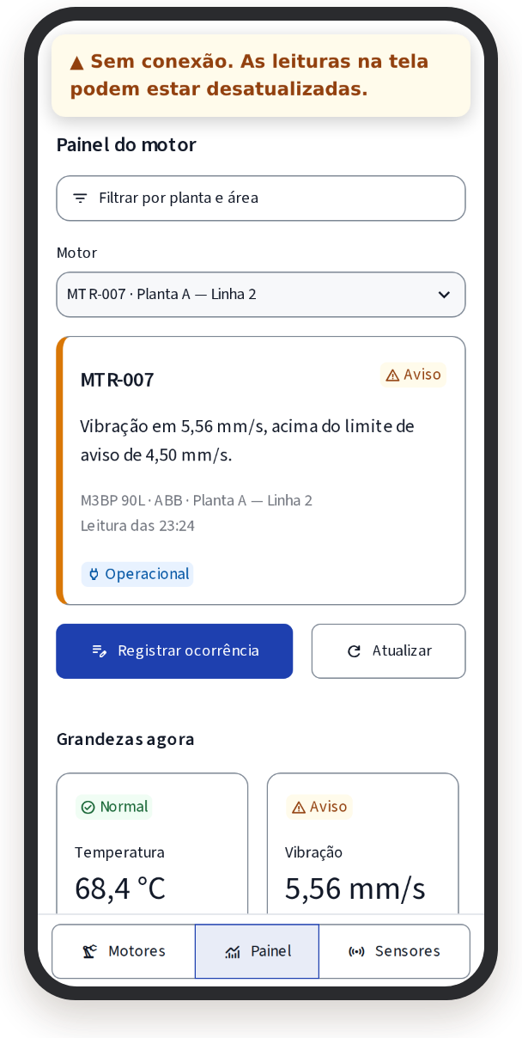
Rede intermitente
A conexão cai no meio de uma ação.
Toda chamada tem tempo limite e mensagem.
Falha não apaga a tela: o último dado fica, com o horário.
Escrita não se perde em silêncio.
Offline de verdade é assunto do PWA.
Notes:
Resposta padrão do design system à rede intermitente. A imagem é da Aula 23: o aviso aparece e a leitura antiga fica marcada.

Slide 48
9 · IA e componentes
Notes:
Os pilares da Aula 2 continuam valendo; muda a forma de cumpri-los em 390 px.

Slide 49




Os pilares de UX para IA, no celular
↺ Aula 2 · quatro pilares
Transparência
Gestão de incerteza
Uma frase explica a conclusão; o detalhe fica a um toque.
Faixas com forma + texto + cor; a pior faixa promovida ao topo.
Latência e feedback
Human-in-the-loop
Estados explícitos e curtos; a tela nunca fica em branco.
Um toque: opções prontas, botões de 48 px, texto opcional.
Notes:
O último pilar é o que mais muda: no celular, de luva, cada campo a mais reduz a chance de o feedback chegar — e sem feedback não há dados para melhorar o modelo.

Slide 50
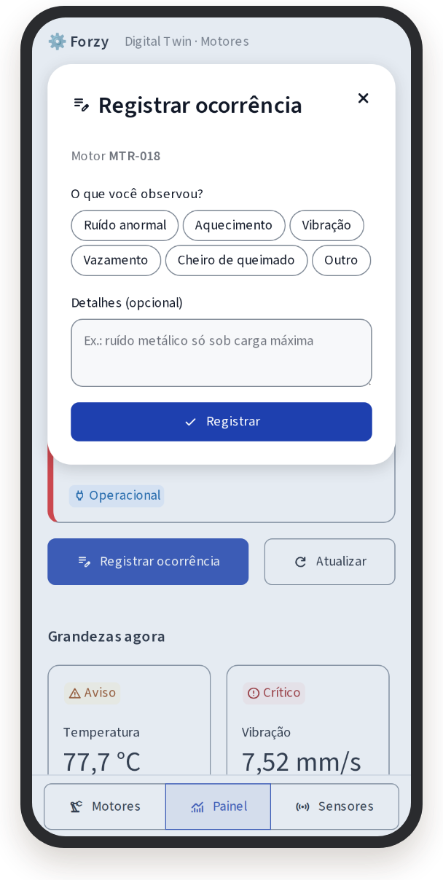
Human-in-the-loop
No desktop, pedir feedback é barato: teclado, mouse e tempo.
No celular, cada campo a mais reduz a chance de o feedback chegar.
Ocorrências comuns: um toque cada.
Texto livre: opcional.
Folha sobre o contexto: o painel continua por trás.
↺ Aula 2 · human-in-the-loop
Notes:
Sem feedback, não existem os dados para melhorar o modelo — o motivo de existir o human-in-the-loop.

Slide 51

Acessibilidade como requisito
Critério WCAG 2.2 | Nível | Em uma frase | Parte
1.3.4 Orientação | AA | Funcionar em retrato e paisagem | 04
1.4.1 Uso de cor | A | Cor nunca é o único meio | 05
1.4.3 Contraste mínimo | AA | 4,5:1 para texto | 05
1.4.4 Redimensionar texto | AA | Zoom até 200% sem perda | 05
1.4.10 Reflow | AA | Sem rolagem 2D a 320 px | 08
1.4.11 Contraste não textual | AA | 3:1 para limites de componentes | 05
2.5.1 Gestos de ponteiro | A | Alternativa a gestos complexos | 06
2.5.7 Movimentos de arrastar | AA | Alternativa a arrastar | 06
2.5.8 Tamanho do alvo | AA | 24 × 24 px no mínimo | 06
3.3.1 Identificação de erro | A | O erro é descrito em texto | 06 · 08
Leitores de tela: selos com texto; ícones decorativos ocultos.
Papéis ARIA são contratos estáveis.
Notes:
No celular, quase todo critério do WCAG coincide com boa usabilidade para todos. Mais três cuidados: leitores de tela (TalkBack, VoiceOver), papéis de acessibilidade como contratos estáveis, e não depender de som nem de gestos finos.

Slide 52
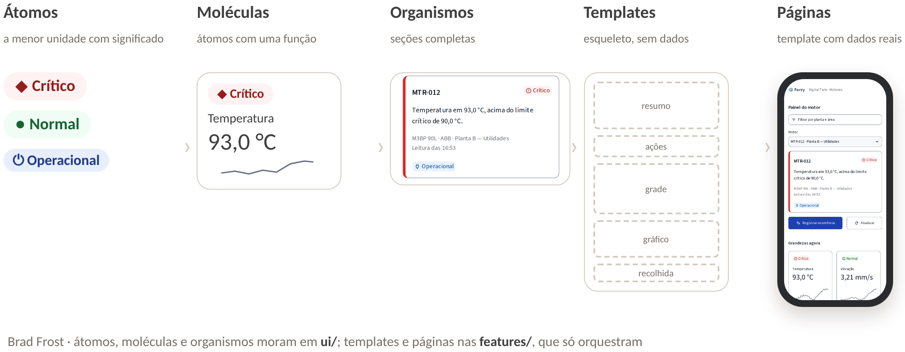
Atomic DesigN
Notes:
Brad Frost. A metáfora decide onde cada coisa mora: átomos, moléculas e organismos reutilizáveis em ui/; templates e páginas nas features/, que orquestram e não desenham nada por conta própria.

Slide 53
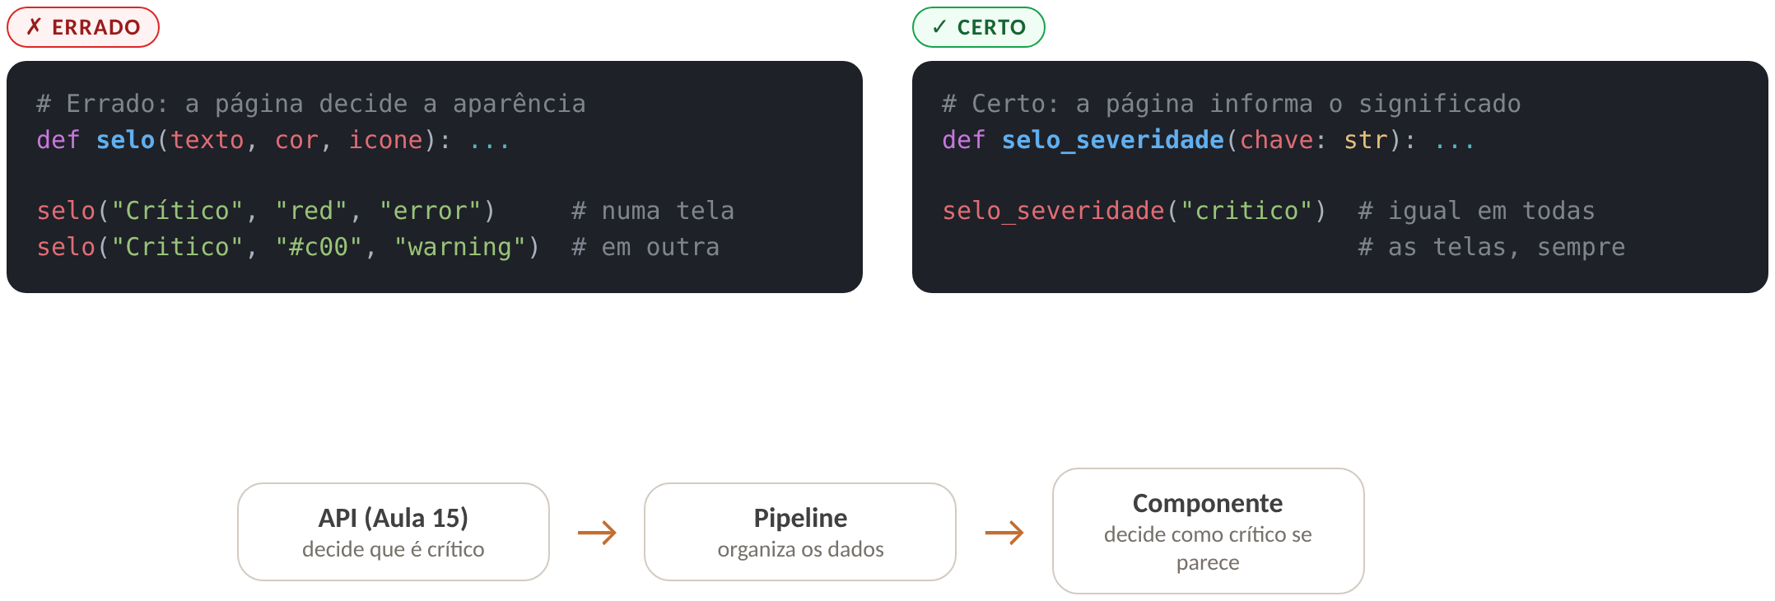
O contrato de um componente
↺ Aulas 6 e 15 · camadas
Notes:
Componente recebe dados e decide a aparência consultando os tokens. A API decide que é crítico (regra de negócio, Aula 15); a pipeline organiza; o componente decide a forma. Nenhuma camada invade a outra.

Slide 54
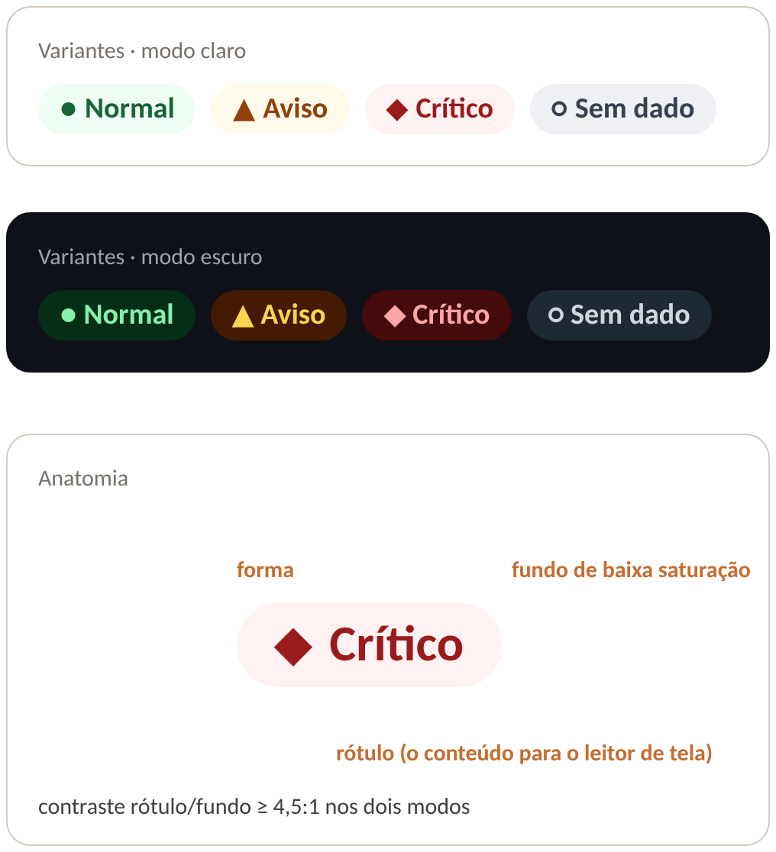
Especificando um componente
Selo de severidade
Propósito: comunicar a severidade de uma leitura.
Entrada: normal, aviso, critico ou ausente.
Anatomia: forma + rótulo + fundo suave.
Regras: nunca para status operacional; nunca sem rótulo; ≥ 4,5:1 nos dois modos.
Não fazer: círculo colorido; cor de severidade em botão.
Notes:
Escrever a especificação antes evita a maior parte das inconsistências — e vira a documentação do componente.

Slide 55
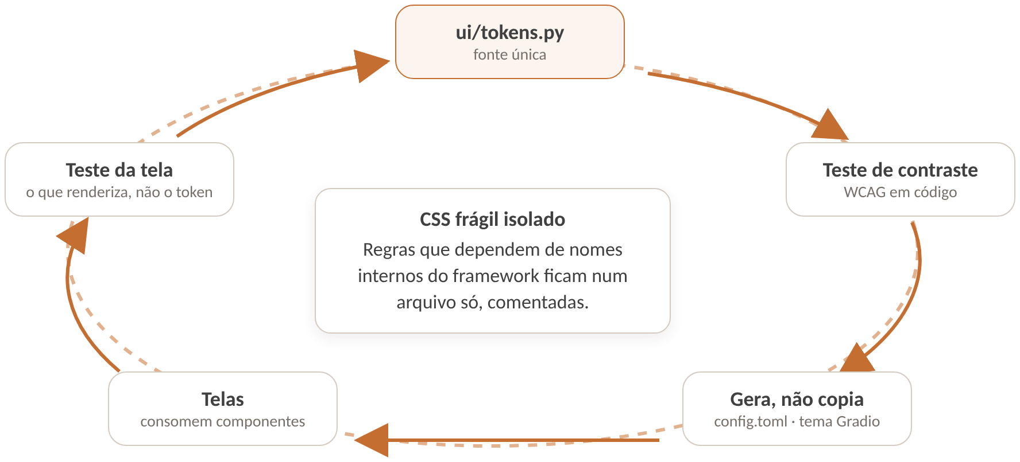
Governança: o design system como produto
Notes:
Um design system que ninguém mantém se degrada em semanas. Fonte única; testes automatizados de contraste; gerar em vez de copiar; testar o que a tela renderiza; isolar dependências frágeis do framework.

